Slide 1

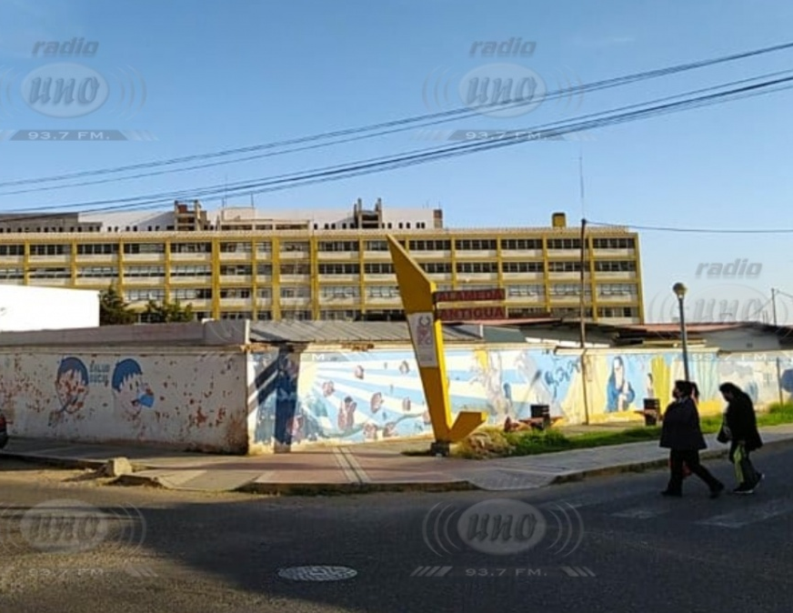

Sistema de Automatización de Carga de Datos y Modificación de Reportes en el Almacén de Datos
Integrantes:
1.-Ccalli Chata, Joel Robert
2.-Anahua Coaquira , Mayner Gonzalo
3.-Zevallos Purca, Justin Zinedine
4.-Paco Ramos Aaron Pedro
5.-Salinas Condori, Erick Javier

Slide 2

Introducción
Propósito: Desarrollo de un sistema automatizado para carga, almacenamiento y modificación de datos en archivos, con uso de S3 y gestión de permisos IAM para asegurar seguridad y disponibilidad. El sistema reduce trabajo manual, errores y mejora la precisión de reportes.

Slide 3

Alcance del Proyecto:
1. Implementación del Sistema Automatizado
El proyecto se enfocará en la implementación de un sistema automatizado para la carga de datos y la adaptación del reporte de la unidad 1 al nuevo almacén de datos.
2. Capacitación y Pruebas
Se incluirá la capacitación a los usuarios y la realización de pruebas exhaustivas para asegurar el correcto funcionamiento del sistema.
3. Procedimientos de Monitoreo
Se establecerán procedimientos de monitoreo continuo para mantener la eficiencia y seguridad del sistema.
4. Acceso a Datos para Investigación
El sistema facilitará el acceso a datos para investigación biomédica, asegurando el respeto a los derechos de los pacientes y el cumplimiento de las regulaciones vigentes.

Slide 4

Generalidades de la Empresa
Nombre de la Empresa: Hospital Regional "Hipólito Unanue" Tacna
Visión: Ser un Hospital líder de referencia Nivel III-1 debidamente acreditado nacional e internacionalmente, brindando atención especializada integral de salud, docencia e investigación al màs alto nivel con personal calificado y equipamiento con tecnología de punta a la población regional, macro regional sur e internacional con calidad, calidez, respeto y eficiencia.
Misión: Somos un Hospital Docente Asistencial de Nivel II-2 que brinda atención especializada e integral en salud y docencia en servicio de la población de la Región Tacna y los referidos por otras instituciones con respeto, profesionalismo, honestidad, calidad y responsabilidad.

Slide 5







Visionamiento de la Empresa
DESCRIPCIÓN DEL PROBLEMA: EL PROCESO DE CARGA DE DATOS ES MANUAL Y PROPENSO A ERRORES, RESULTANDO EN RETRASOS Y PROBLEMAS DE PRECISIÓN EN LOS REPORTES.
OBJETIVOS DE NEGOCIOS:
1.-Potenciar la Promoción de Salud
2.-Garantizar Acceso Atención Integral
3.-Reducir Morbi-Mortalidad
4.-Modernizar y Reestructurar los Procesos
5.-Desarrollar Políticas
MEJORAR LA EFICIENCIA OPERATIVA REDUCIENDO EL TIEMPO DE CARGA DE DATOS.
AUMENTAR LA PRECISIÓN Y CONSISTENCIA DE LOS DATOS ALMACENADOS.
FACILITAR EL ACCESO A INFORMACIÓN ACTUALIZADA Y CONFIABLE PARA LA TOMA DE DECISIONES.
REDUCIR LOS COSTOS OPERATIVOS ASOCIADOS A LA GESTIÓN MANUAL DE DATOS.

Slide 6





Objetivos de Diseño:
Crear un sistema de automatización para la carga de datos.
Modificar los reportes existentes para que apunten al nuevo almacén de datos.
Asegurar la integración y compatibilidad con los sistemas existentes.
Garantizar la escalabilidad del sistema para futuros requerimientos.

Slide 7
Análisis de Procesos
Diagrama del Proceso Actual: Incluirá la descripción y representación gráfica del proceso actual de carga y manejo de datos.
Diagrama del Proceso Propuesto: Incluirá la descripción y representación gráfica del proceso automatizado propuesto.

Slide 8


Requerimientos Funcional - Inicial
El sistema debe permitir la carga automática de datos desde múltiples fuentes.
Debe validar los datos durante el proceso de carga.
El sistema debe integrar los datos en el almacén de datos de manera estructurada.
Debe generar alertas en caso de errores durante la carga de datos.
El sistema debe ser capaz de programar cargas de datos periódicas.
Debe permitir la modificación de reportes para apuntar al nuevo almacén de datos.

Slide 9
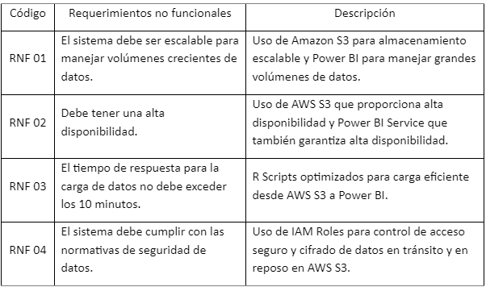
REQUERIMIENTOS NO FUNCIONALES

Slide 10
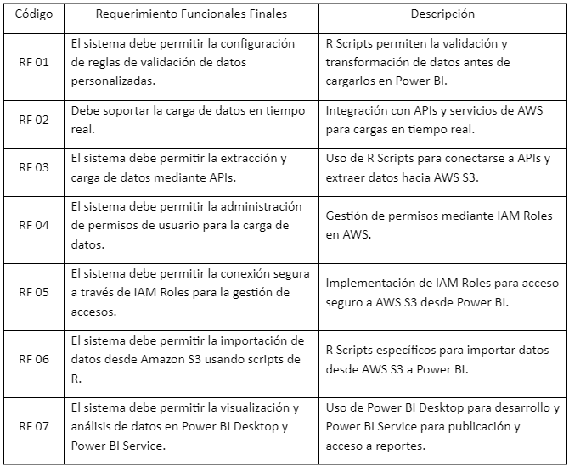
REQUERIMIENTOS FUNCIONALES FINALES

Slide 11
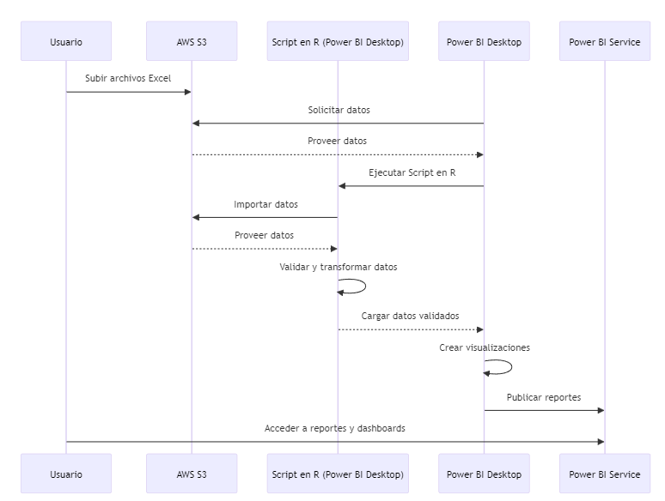

Slide 12
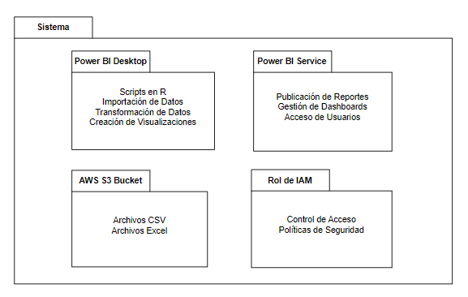

Slide 13
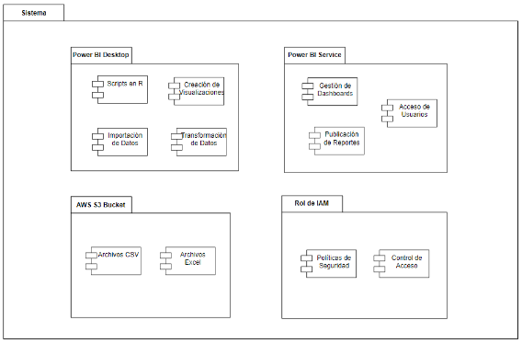

Slide 14








Fase de Desarrollo
PERFILES DE USUARIO:
ADMINISTRADOR DEL SISTEMA: RESPONSABLE DE LA CONFIGURACIÓN Y MANTENIMIENTO DEL SISTEMA.
ANALISTA DE DATOS: UTILIZA EL SISTEMA PARA CARGAR DATOS Y GENERAR REPORTES.
USUARIO FINAL: CONSULTA LOS REPORTES GENERADOS PARA LA TOMA DE DECISIONES.
MODELO CONCEPTUAL:
DIAGRAMA DE PAQUETES: AGRUPACIÓN DE ELEMENTOS DEL SISTEMA POR FUNCIONALIDAD.
DIAGRAMA DE CASOS DE USO: REPRESENTACIÓN DE LAS INTERACCIONES ENTRE LOS ACTORES Y EL SISTEMA.
ESCENARIOS DE CASO DE USO (NARRATIVA): DESCRIPCIÓN DETALLADA DE LOS FLUJOS DE TRABAJO DEL SISTEMA.

Slide 15




Reglas de Negocio:
SOLO LOS USUARIOS AUTORIZADOS PUEDEN INICIAR PROCESOS DE CARGA DE DATOS.
LOS DATOS DEBEN PASAR POR VALIDACIONES PREDEFINIDAS ANTES DE SER ALMACENADOS.
LAS CARGAS DE DATOS FALLIDAS DEBEN SER NOTIFICADAS AL ADMINISTRADOR DEL SISTEMA.
LOS REPORTES DEBEN SER ACTUALIZADOS AUTOMÁTICAMENTE TRAS CADA CARGA DE DATOS EXITOSA.

Slide 16

Modelo Lógico
Análisis de Objetos: Detallado análisis y descripción de los objetos que forman parte del sistema.
Diagrama de Clases: Representación estática de las clases del sistema y sus relaciones.
Diagrama de Actividades con Objetos: Representación gráfica de las actividades y su secuencia con los objetos involucrados.
Diagrama de Secuencia: Diagrama que muestra la interacción entre los objetos a lo largo del tiempo.

Slide 17

Conclusiones
La implementación del sistema mejorará significativamente la eficiencia, precisión y accesibilidad de la información en la organización, apoyando una mejor toma de decisiones y optimizando los procesos operativos.

Slide 18

Recomendaciones
Realizar una capacitación adecuada para todos los usuarios del sistema.
Implementar un plan de monitoreo continuo para garantizar el rendimiento y la seguridad del sistema.
Realizar revisiones periódicas del sistema para identificar y solucionar posibles problemas.
Planificar actualizaciones futuras para mantener el sistema alineado con las necesidades de la organización.

Slide 19

Bibliografía - Webgrafía
Kimball, R., & Ross, M. (2013). The Data Warehouse Toolkit: The Definitive Guide to Dimensional Modeling. Wiley.
Inmon, W. H. (2005). Building the Data Warehouse. Wiley.
Elmasri, R., & Navathe, S. B. (2015). Fundamentals of Database Systems. Pearson.
Amazon S3: https://aws.amazon.com/s3/
AWS IAM: https://aws.amazon.com/iam/
Business Intelligence: https://en.wikipedia.org/wiki/Business_intelligence

